Slide 1
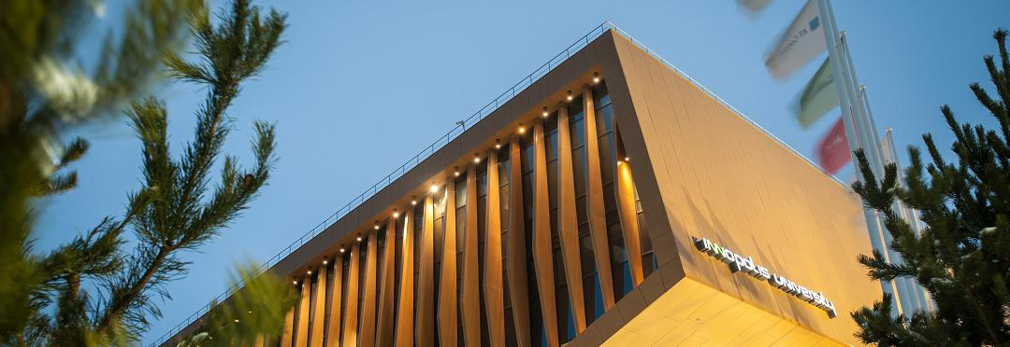

Решить задачу DaNetQA / BoolQ

Slide 2
Цель:
Провести анализ задачи DaNetQA - boolQ для русскоязычного набора данных.
Изучить существующие решения и попытаться воспроизвести результат. Задачи в рамках сессий: - изучить набор данных; - изучить существующие решения;
- обработать данные;
- реплецировать две модели и обучить их на подготовленном наборе данных;
- сравнить полученные результаты.

Slide 3
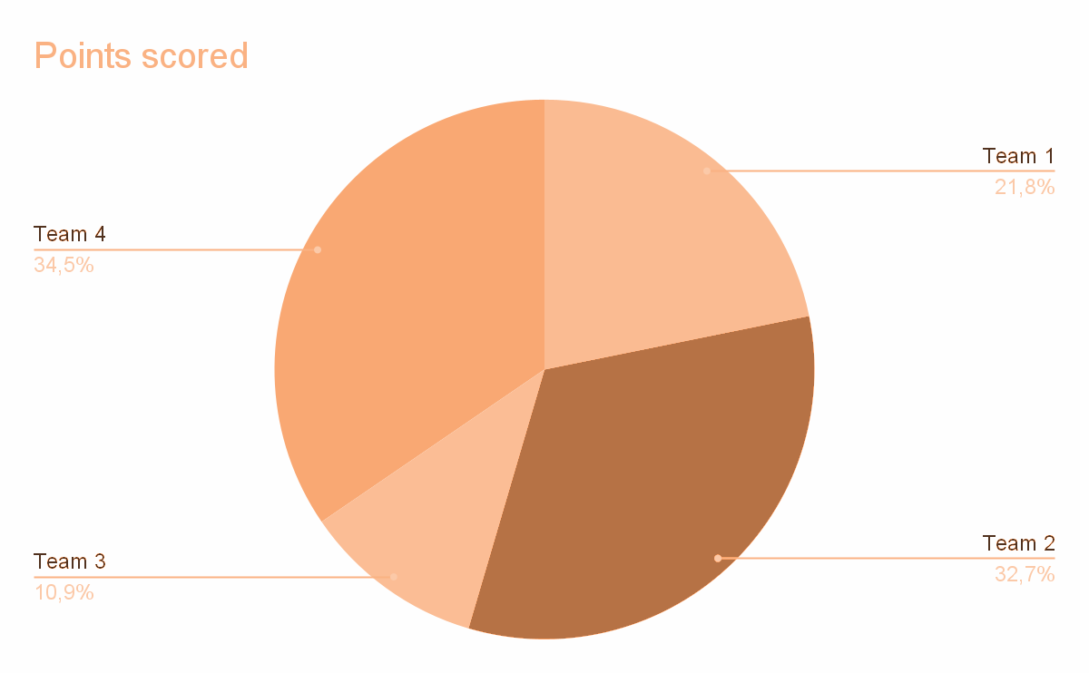
Класс задач NLP
Формат:

Slide 4
Данные
Формат:

Slide 5
Важные тезисы, которые стоит подчеркнуть. Рекомендуется не более 2 — 3 предложений. Плашку можно увеличивать в зависимости от количества используемого текста.

Slide 8
Основной текст слайда.
Сохраняйте шрифт (Calibri Light) в его первоначальном виде.

Slide 9
Основной текст слайда.
Сохраняйте шрифт (Calibri Light) в его первоначальном виде.

Slide 10
Название | Название | Название | Название | Название
Текст | Текст | Текст | Текст | Текст
Текст | Текст | Текст | Текст | Текст
Текст | Текст | Текст | Текст | Текст
Текст | Текст | Текст | Текст | Текст
Текст | Текст | Текст | Текст | Текст

Slide 12































Иконки для презентации

Slide 13


